Slide 1
CHƯƠNG 2: MÔ HÌNH TRONG MIỀN TẦN SỐ
Modeling in the Frequency Domain

Slide 2
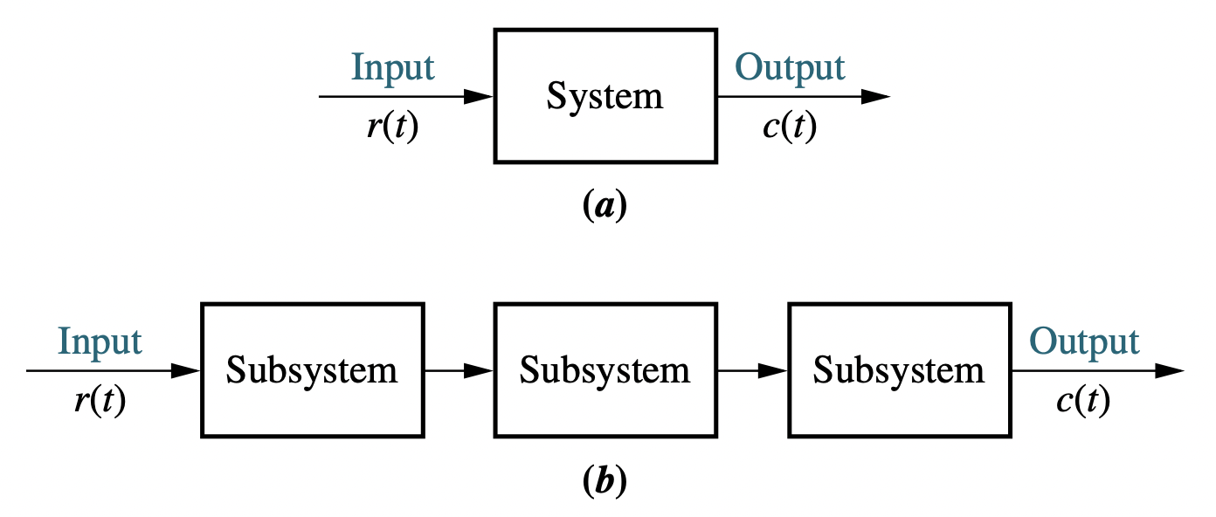
Giới thiệu
Mô hình toán học của hệ thống:
  Phương trình vi phân: Dựa trên các định luật vật lý để biểu diễn hệ thống -> Phương trình vi phân thể hiện quan hệ giữa lối ra và lối vào
  Hàm truyền (Transfer functions) trong miền tần số
  Sơ đồ khối của hệ thống
  Phương trình trạng thái (State equations) trong miền thời gian (Chương 3)

Slide 3
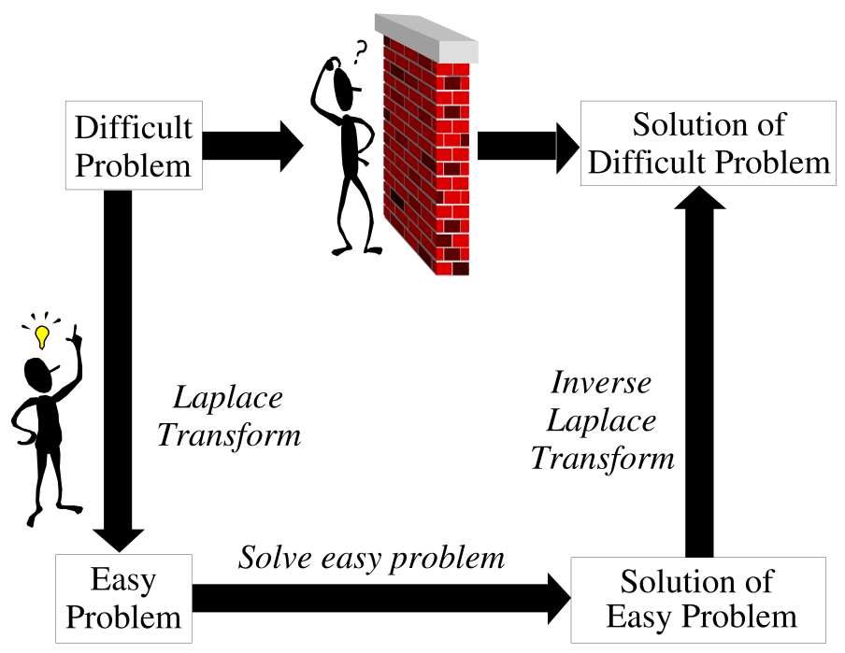
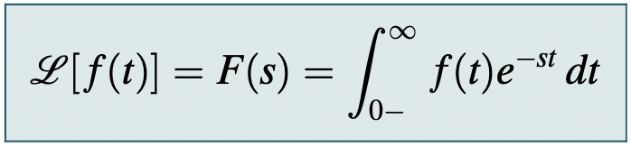
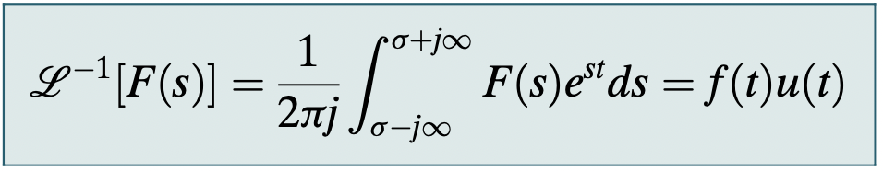
BIẾN ĐỔI LAPLACE
Tại sao sử dụng biến đổi Laplace trong hệ thống điều khiển tuyến tính?
Algebraic operation

Slide 4
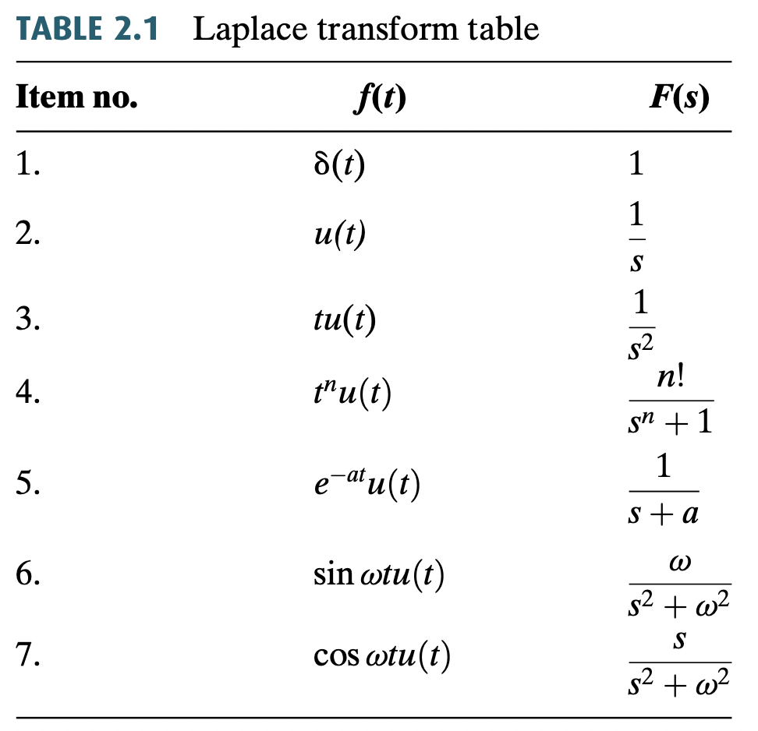
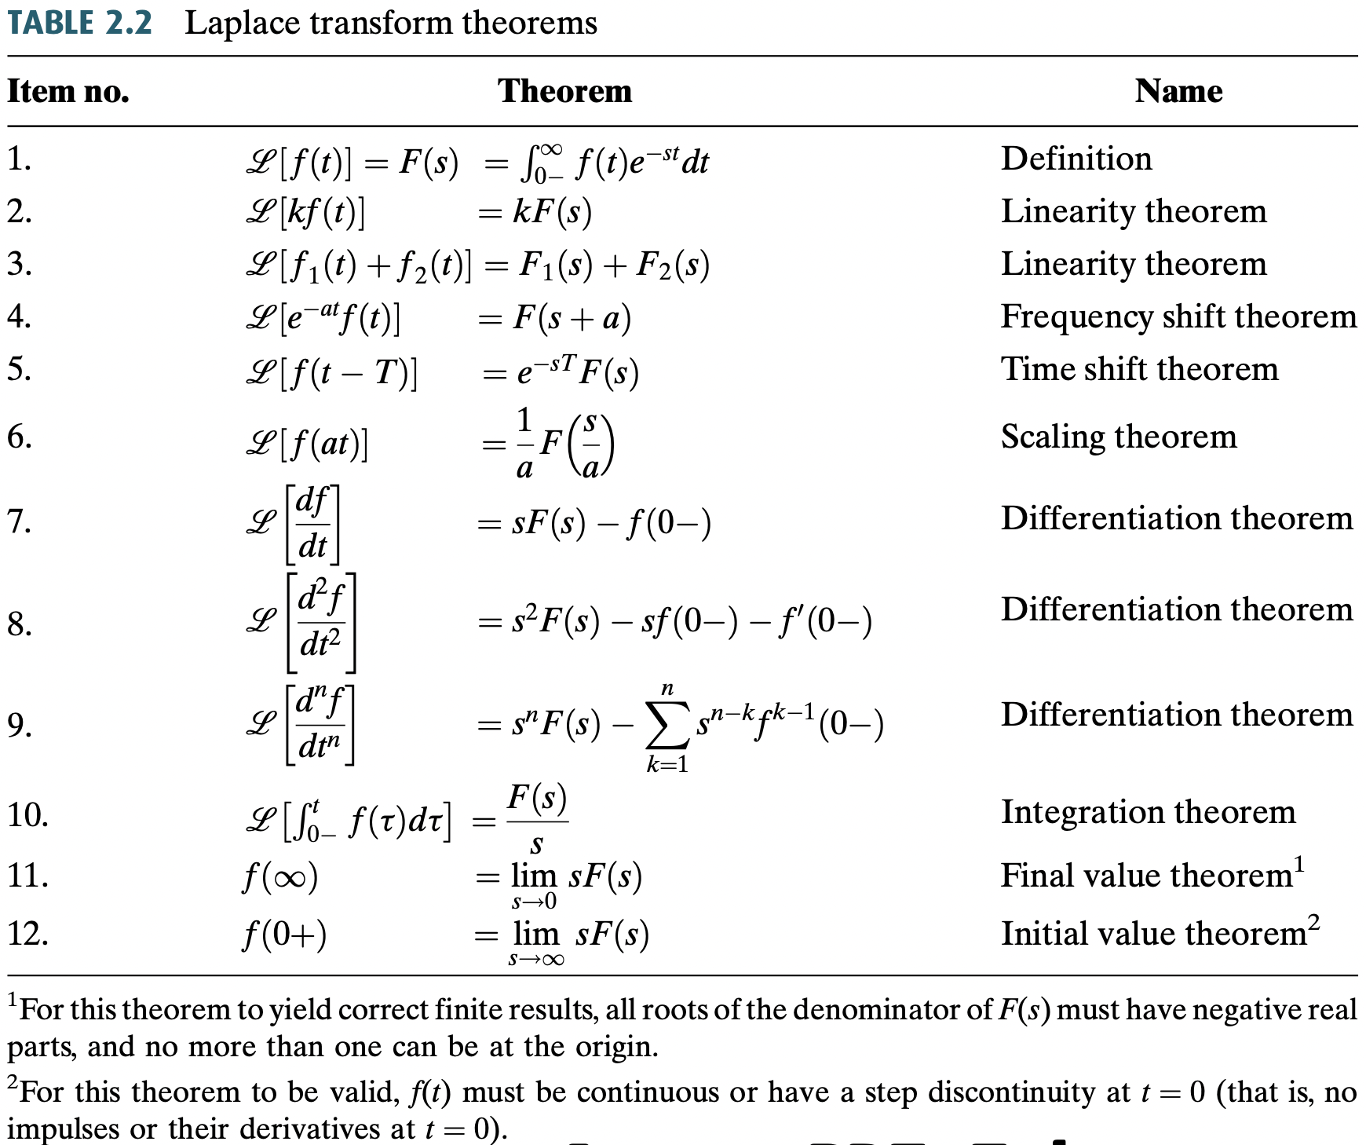
BIẾN ĐỔI LAPLACE
👉 Phương pháp phân tích thành các phân thức tối giản

Slide 5
HÀM TRUYỀN
Khái niệm: hàm truyền của một hệ thống tuyến tính là tỷ số giữa biến đổi Laplace của biến ra và biến đổi Laplace của biến vào, với giả thiết tất cả các điều kiện ban đầu đều bằng không
➔ Các thành phần đầu vào, đầu ra và hệ thống được phân tách riêng biệt trong phương trình, có thể kết nối đại số các hệ thống con để biểu diễn hệ thống tổng thể
x(t)
Hệ thống
y(t)
Giới hạn áp dụng hàm truyền:
- Hệ thống tuyến tính bất biến (LTI)
- Mô tả quan hệ vào-ra
Laplace
Laplace
X(s)
Hàm truyền
Y(s)

Slide 6
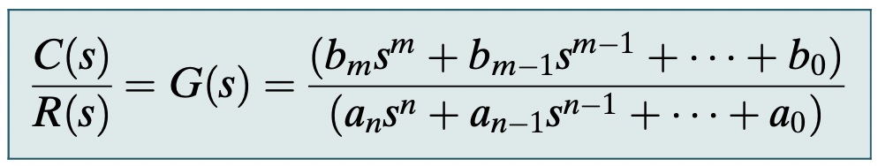
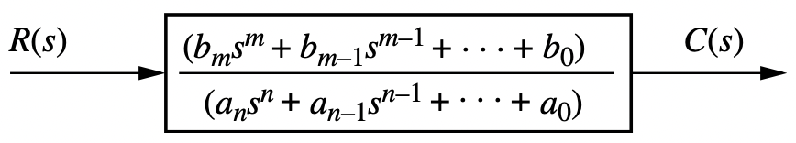
HÀM TRUYỀN
MS = 0: phương trình đặc trưng
z_{i} (i=1...m): điểm không của hệ thống (o)
p_{j} (j=1...n): điểm cực của hệ thống (x)

Slide 7
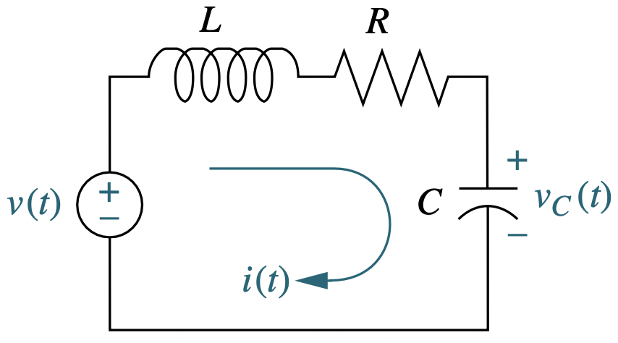
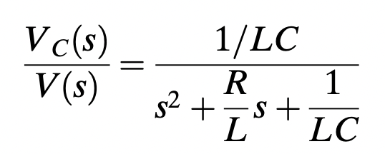
HÀM TRUYỀN
Xác định hàm truyền của hệ thống sau:

Slide 8
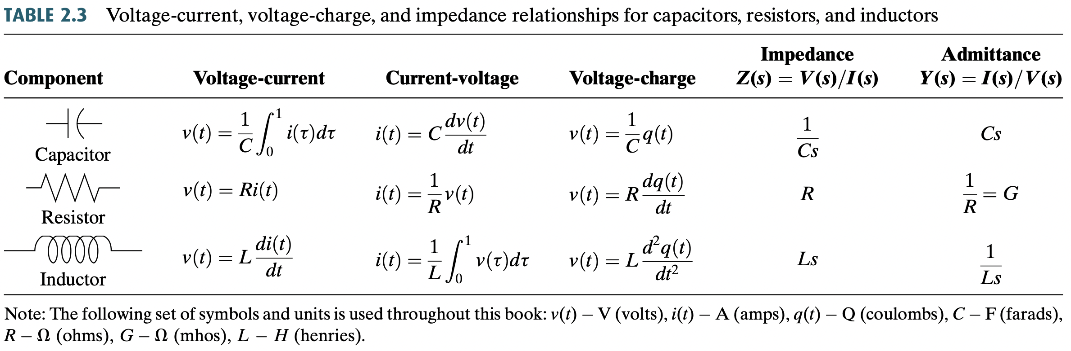
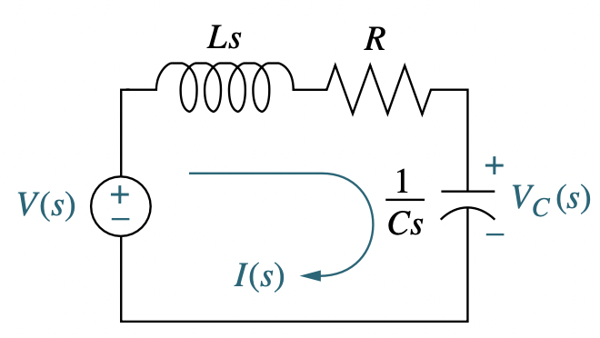
HÀM TRUYỀN

Slide 9
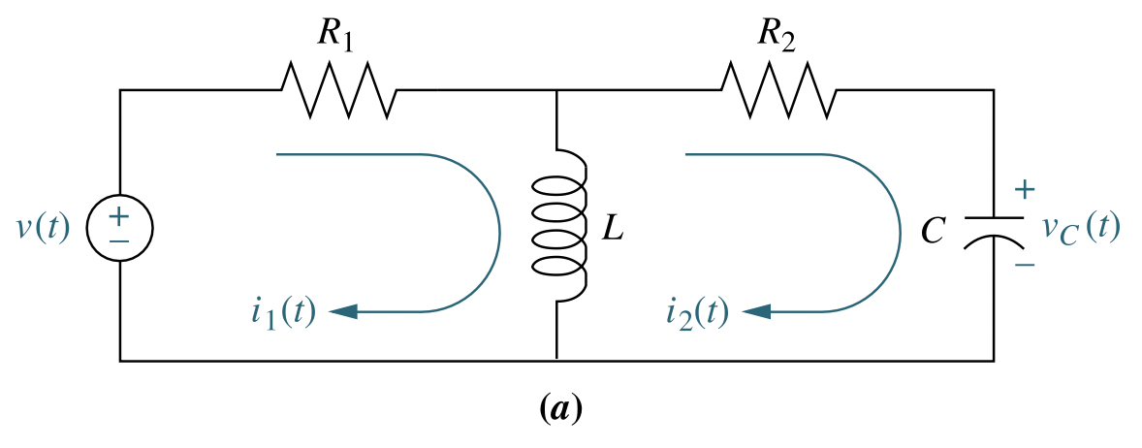
HÀM TRUYỀN
Xác định hàm truyền của hệ thống $\frac{I_{2}\left(s\right)}{V\left(s\right)}$ sau:

Slide 10
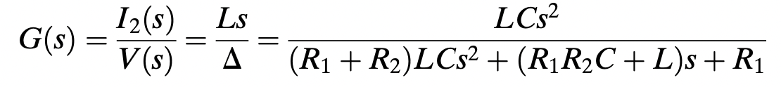
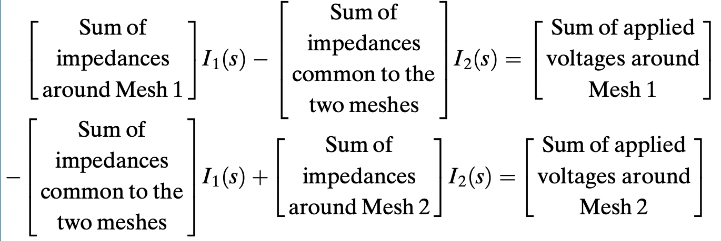
HÀM TRUYỀN

Slide 11
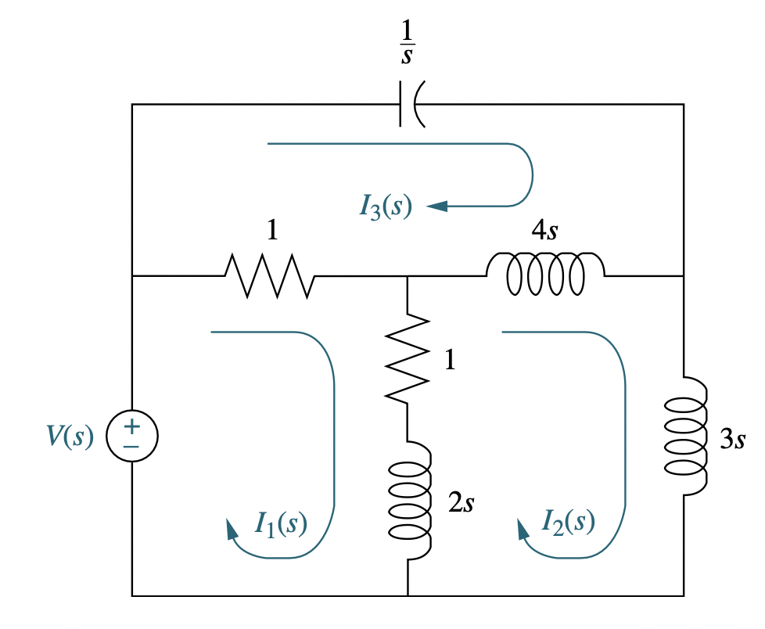
HÀM TRUYỀN

Slide 12
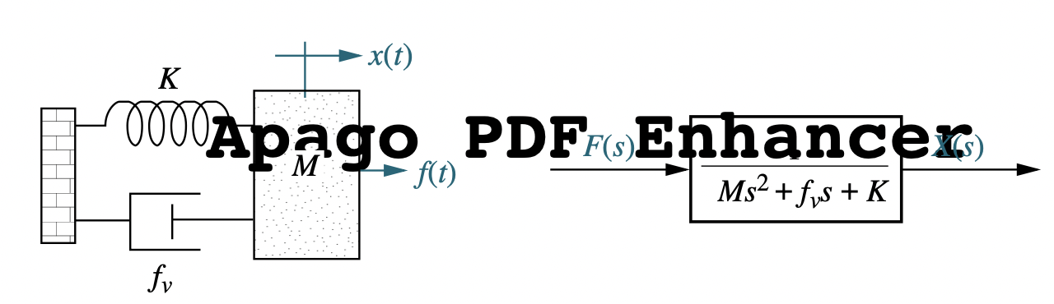
HÀM TRUYỀN
Hệ thống lò xo, vật cản
Xác định hàm truyền $\frac{X\left(s\right)}{F\left(s\right)}$ của hệ thống

Slide 13
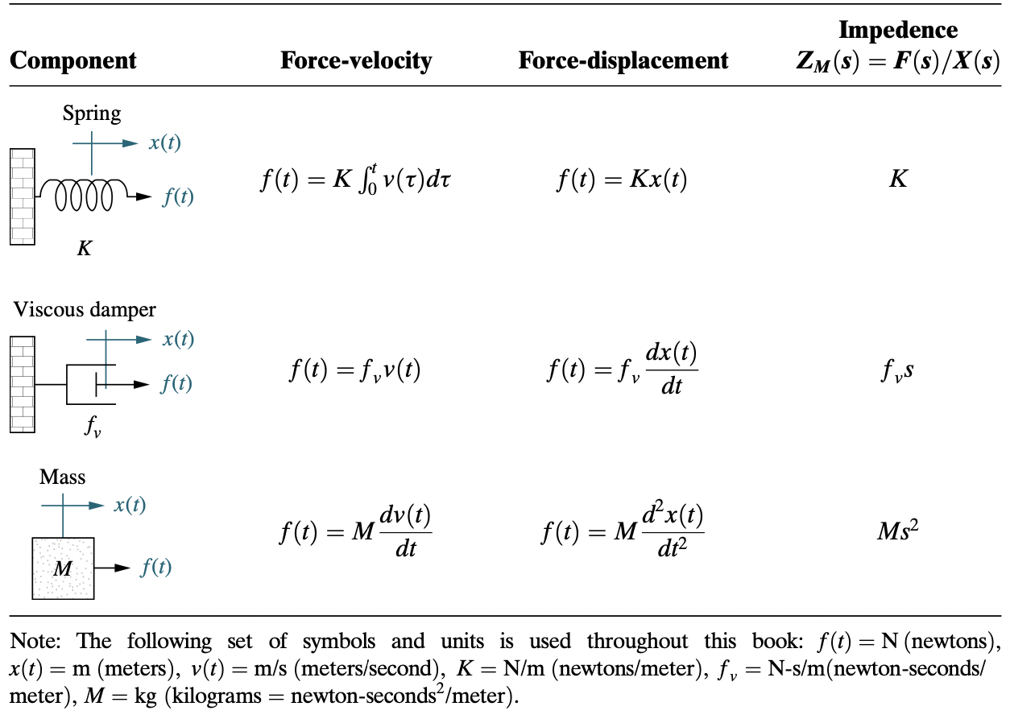
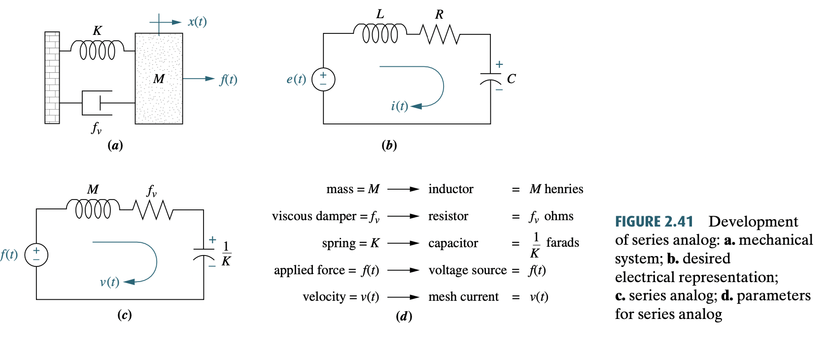
HÀM TRUYỀN

Slide 14
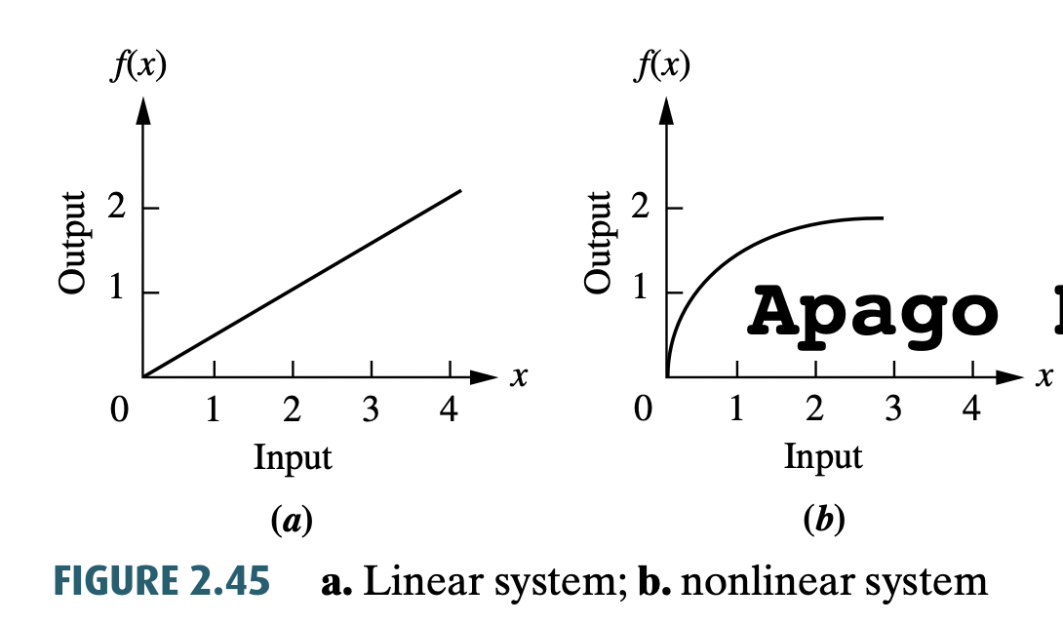
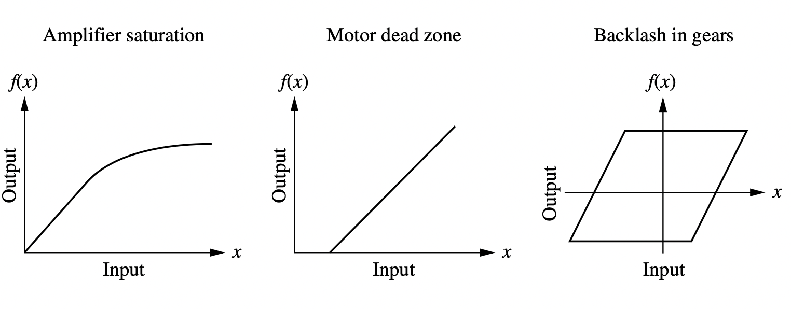
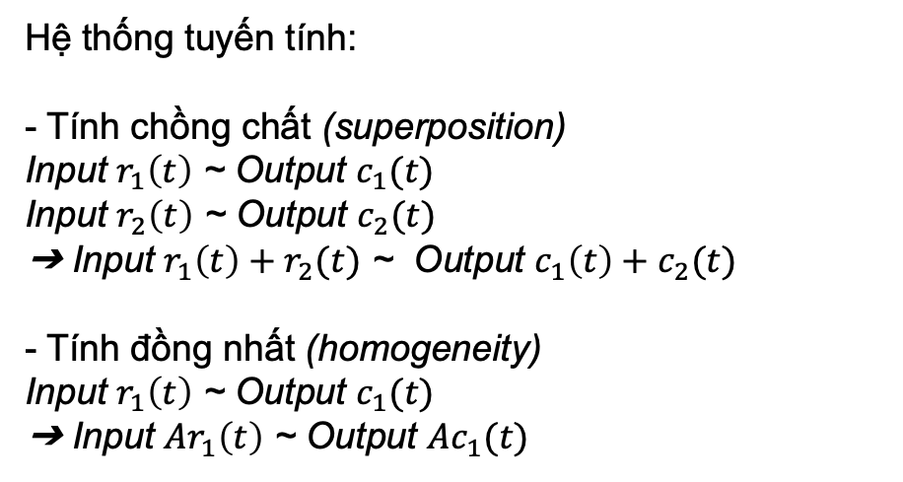
TÍNH TUYẾN TÍNH CỦA HỆ THỐNG
Hệ thống tuyến tính:
- Tính chồng chất (superposition)
Input $r_{1}\left(t\right)$ ~ Output $c_{1}(t)$
Input $r_{2}\left(t\right)$ ~ Output $c_{2}(t)$
➔ Input $r_{1}\left(t\right)+r_{2}(t)$ ~ Output $c_{1}\left(t\right)+c_{2}(t)$
- Tính đồng nhất (homogeneity)
Input $r_{1}\left(t\right)$ ~ Output $c_{1}(t)$
➔ Input $Ar_{1}\left(t\right)$ ~ Output $Ac_{1}(t)$

Slide 15
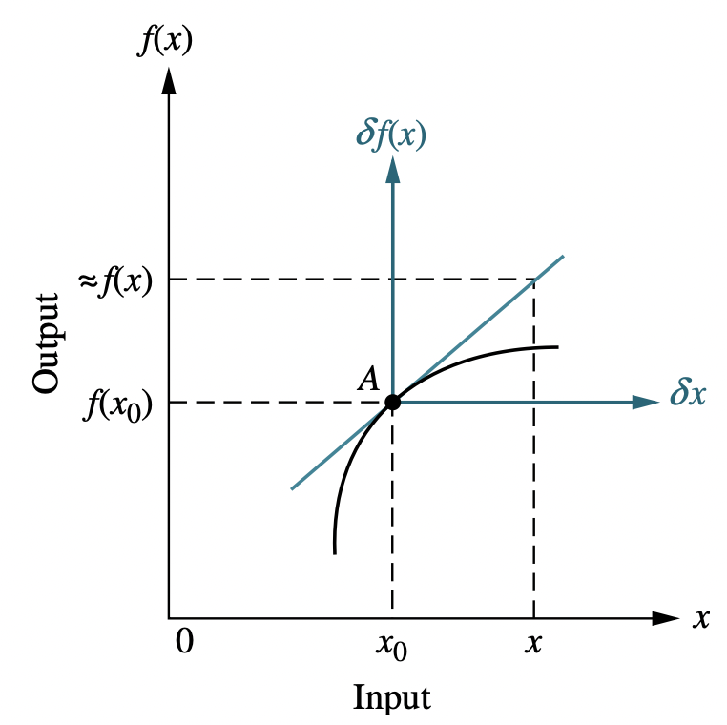
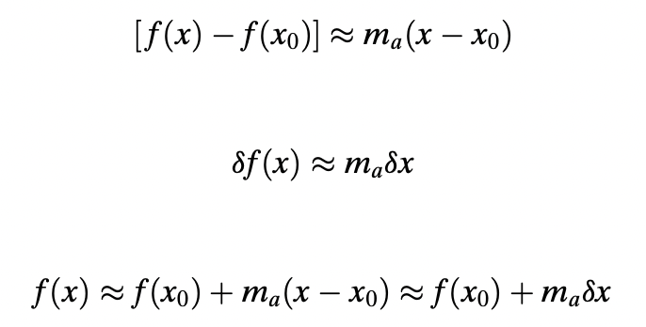
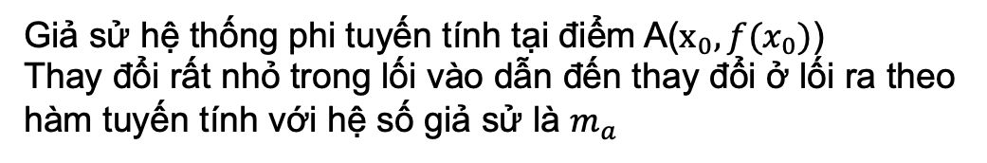
TUYẾN TÍNH HOÁ HỆ THỐNG
Giả sử hệ thống phi tuyến tính tại điểm A($x_{0},f(x_{0})$)
Thay đổi rất nhỏ trong lối vào dẫn đến thay đổi ở lối ra theo hàm tuyến tính với hệ số giả sử là $m_{a}$

Slide 16

TUYẾN TÍNH HOÁ HỆ THỐNG
VD: Tuyến tính hoá $f\left(x\right)=5 cos⁡(x)$ tại điểm $x=π/2$

Slide 17
Bài tập

